Slide 1
第十九节课
广告、诗词创意

Slide 2
1.商品广告——可口可乐（4副）
赏析商品广告——可口可乐：在我国历史上，龙是一种权力、地位的象征，
比如帝王身上的龙袍、坐的龙椅。在此用七巧板组拼一条龙的图案，寓意“第一”，
是行业里“龙头”地位，广告中的红色表示企业红红火火、蒸蒸日上之意。

Slide 3
2.公益广告——曾经，我们的海洋......（4副）
赏析：
广告左边蓝色的海洋中用七巧板拼成的各种颜色形状不同的鱼，活蹦跳动的鱼表达什么意境？（蓝色海水——表示干净、无污染，活蹦跳动的鱼——表达鲜活、快乐、有生命力）
广告右边的黑色、鱼骨头向人们表达的又是什么意思？（黑色表示海水被污染了，鱼骨头表示鱼已经死亡了）
教师可采取提问、讨论的形式赏析广告图案中的创意，引导学生把所学的七巧板拼图技能巧妙地应用到广告设计当中，提高社会实践运用能力。

Slide 4
2.诗词创作
学生对成语、寓言、诗歌等内容进行图文组合再创作，可以在创作过程中掌握知识，提高学生的文学鉴赏力，理解更透彻

Slide 5
不管是广告的创作还是诗词的创作，仍然是要用到我们前面学到的知识，要把主题内容抽象成我们现代智力七巧板能表现的图案，再进行组拼、艺术化。

Slide 6
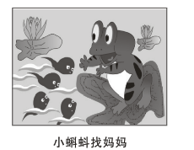
课堂练习
综合联想：仔细观察下面图形，用多副完整的智力七巧板创作出来。

Slide 7
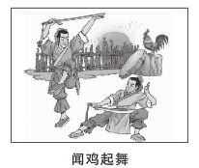
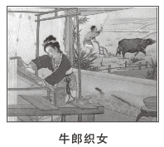
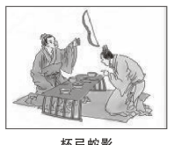
课外练习
综合联想：仔细观察下面图形，用多副完整的智力七巧板创作出来。

Slide 8
用多副智力七巧板组拼画中景物：亭子、人物、小船、水波浪

Slide 9
谢谢观赏

